Slide 1
Язык программирования Паскаль
(версия PascalABC.NET)
Процедуры и функции
в языке программирования Pascal

Slide 2
Вспомогательный алгоритм –
это алгоритм решения какой-либо подзадачи,
который может вызываться из основного алгоритма.
В программировании вспомогательные алгоритмы называют подпрограммами (процедурами).
Процедура – подпрограмма, которая начинает выполняться после вызова её из основной программы или другой процедуры. Каждая процедура имеет уникальное имя и список входных и выходных параметров.
Входные параметры – переменные, значения которых устанавливаются до начала выполнения процедуры.
Выходные параметры – переменные, значения которых устанавливаются после окончания выполнения процедуры.

Slide 3
Описание процедуры
Procedure Имя(<список формальных параметров>);
Begin ... <код процедуры> ... End;
Примечание: Описания процедур располагаются перед блоком операторов основной программы. Список формальных параметров может отсутствовать.
Входные параметры описываются как параметры-значения:
Имя(<список переменных> : тип);
Выходные параметры описываются как параметры-переменные:
Имя(var <список переменных> : тип);
Вызов процедуры
Имя(<список фактических параметров>);
Примечание: Между формальными и фактическими параметрами должно быть соответствие по количеству, порядку следования и типу.

Slide 4
Например
//процедура
Procedure Summa(a, b: integer; var c: integer);
begin
c := a + b
end;
//основная программа
Begin
. . .
Summa(2, 3, S); //вызов процедуры
Write(S); //напечатается число 5
. . .
End.
При вызове процедуры её формальные входные параметры заменяются на фактические, по окончании выполнения процедуры значения выходных параметров передаются в основную программу.

Slide 5
Задача 1а
Найти большее из пяти заданных чисел, используя вспомогательный алгоритм нахождения большего из двух чисел.
Блок-схема алгоритма решения задачи
BID (x, y, z)
начало
x>y
ввод a,b,c,d,e
z := x
z := y
BID (a, b, max)
выход
BID (max, c, max)
a b
max c
max d
max e
max
BID (max, d, max)
BID (max, e, max)
вывод max
конец

Slide 6
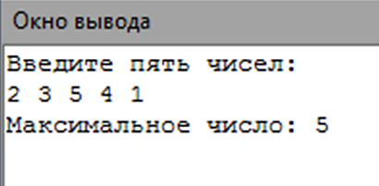
Задача 1а
Найти большее из пяти заданных чисел, используя вспомогательный алгоритм нахождения большего из двух чисел.
Program BIP;
Var a, b, c, d, e, max: integer;
//вспомогательный алгоритм (x,y – вход, z – выход)
Procedure BID (x, y: integer; var z: integer);
begin
if x>y then z:=x else z:=y
end;
//основной алгоритм
Begin
writeln ('Введите пять чисел:');
readln (a, b, c, d, e);
BID (a, b, max);
BID (max, c, max);
BID (max, d, max);
BID (max, e, max);
writeln ('Максимальное число: ', max);
End.

Slide 7
Функции
Функция – это вспомогательный алгоритм (подпрограмма), результатом работы которого является некоторое значение.
Каждая функция имеет уникальное имя и список аргументов и возвращает одно значение-результат. Тип результата указывается в заголовке функции.
Function Имя(<формальные аргументы>) : тип;
Begin ... <код функции> ... End;
Примечание: в коде функции должен быть оператор, присваивающий значение переменной, имя которой совпадает с именем функции, эту переменную не нужно объявлять.
Функции можно вызывать везде, где можно использовать выражение соответствующего типа:
Имя(<фактические аргументы>);

Slide 8
Например
//функция
Function Summa (a, b: integer): integer;
begin
Summa := a+b
end;
//основная программа
Begin
. . .
s:=Summa(2, 3); //вызов функции в выражении
Write(s); //напечатается число 5
. . .
End.
При вызове функции её формальные аргументы заменяются на фактические, по окончании выполнения значение функции передаётся в основную программу в место вызова.

Slide 9
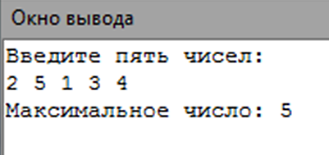
Задача 1б
Найти большее из пяти заданных чисел, используя вспомогательный алгоритм нахождения большего из двух чисел.
max := (BID (BID (BID (a, b), c), d), e)
Program BIP;
Var a, b, c, d, e, max: integer;
//функция большее из двух
Function BID (x, y: integer): integer;
begin
if x>y then BID:=x else BID:=y
end;
//основная программа
Begin
writeln ('Введите пять чисел:'); readln (a, b, c, d, e);
//вызовы функции в выражении
max := BID (BID (BID (BID (a, b), c), d), e);
writeln ('Максимальное число: ', max);
End.

Slide 10
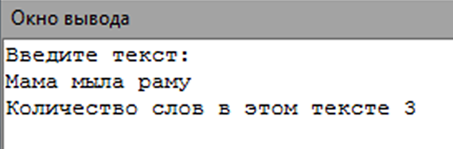
Задача 2а
Подсчитать количество слов в тексте, используя вспомогательный алгоритм нахождения количества пробелов в строке.
Program Kol_slov;
Var a: string; p: integer;
//процедура подсчета пробелов (x – вход, k – выход)
Procedure Kol_prob (x: string; var k: integer);
var i: integer; //локальная переменная
begin
k:=0;
for i:=1 to length(x) do
if x[i]=' ' then k:=k+1;
end;
//основная программа
Begin
writeln('Введите текст:'); readln(a);
Kol_prob (a, p); //вызов процедуры
writeln ('Количество слов в этом тексте ', p+1);
End.

Slide 11
Задача 2б
Подсчитать количество слов в тексте, используя вспомогательный алгоритм нахождения количества пробелов в строке.
Program Kol_slov;
Var a: string; p: integer;
//функция подсчета пробелов
Function Kol_prob (x: string): integer;
var i, k: integer; //локальные переменные
begin
k:=0;
for i:=1 to length(x) do
if x[i]=' ' then k:=k+1;
Kol_prob:=k; //значение функции
end;
//основная программа
Begin
writeln('Введите текст:'); readln(a);
p:=Kol_prob(a); //вызов функции
writeln ('Количество слов в этом тексте ', p+1);
End.

Slide 12
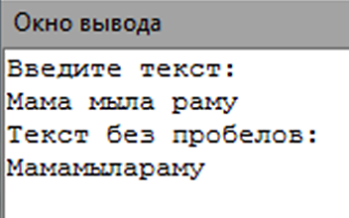
Задача 3а
Удалить все пробелы в тексте, используя вспомогательный алгоритм удаления символов в строке.
Program Udal_probelov;
Var a, b: string;
//x – исх. строка, y – удал. символ, z – рез. строка
Procedure Del (x, y: string; var z: string);
var i: integer; //локальная переменная
begin
z:='';
for i:=1 to length(x) do
if x[i]<>y then z:=z+x[i];
end;
//основная программа
Begin
writeln('Введите текст:'); readln(a);
Del (a, ' ', b); //вызов процедуры
writeln('Текст без пробелов:');
writeln(b);
End.

Slide 13
Задача 3б
Удалить все пробелы в тексте, используя вспомогательный алгоритм удаления символов в строке.
Program Udal_probelov;
Var a, b: string;
//x – исходная строка, y – удаляемый символ
Function Del (x, y: string): string;
var i: integer; z: string; //локальные переменные
begin
z:='';
for i:=1 to length(x) do
if x[i]<>y then z:=z+x[i];
Del:=z; //значение функции
end;
//основная программа
Begin
writeln('Введите текст:'); readln(a);
b:=Del (a, ' '); //вызов функции
writeln('Текст без пробелов:'); writeln(b);
End.

Slide 14
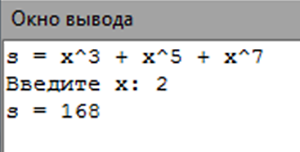

Задача 4а
Составить программу для вычисления значения выражения:
$$s=x^{3}+x^{5}+x^{7}$$
Program Stepeni;
Var x, s, s1: integer;
//процедура вычисления степени как произведения
Procedure St (a, b: integer; var p: integer);
var i: integer; //локальная переменная
begin
p:=1;
for i:=1 to b do p:=p*a;
end;
Begin //основная программа
writeln ('s = x^3 + x^5 + x^7');
write ('Введите x: '); readln (x);
St(x, 3, s1); s:=s1; //вызов проц. и добавление к сумме
St(x, 5, s1); s:=s+s1;
St(x, 7, s1); s:=s+s1;
writeln ('s = ', s);
End.

Slide 15
Задача 4б
Составить программу для вычисления значения выражения:
$$s=x^{3}+x^{5}+x^{7}$$
Program Stepeni;
Var x, s: integer;
//функция вычисления степени как произведения
Function St (a, b: integer): integer;
var i, p: integer; //локальные переменные
begin
p:=1;
for i:=1 to b do p:=p*a;
St:=p //значение функции
end;
Begin //основная программа
writeln ('s = x^3 + x^5 + x^7');
write ('Введите x: '); readln (x);
//вызовы функции в выражении
s := St(x, 3) + St(x, 5) + St(x, 7);
writeln ('s = ', s);
End.

Slide 16

Задача 5а
Составить программу для вычисления периметра треугольника, заданного координатами своих вершин.
Длина отрезка AB по координатам его концов:
y_{B}
B(x_{B,}y_{B})
$$d=\sqrt{{(XA−XB)}^{2}+{(YA−YB)}^{2}}$$
y_{A}
A(x_{A,}y_{A})
x_{A}
x_{B}
Процедура для вычисления длины отрезка:
Procedure Dlina (x1, y1, x2, y2: real; var dl: real);
begin
dl:=sqrt((x1-x2)*(x1-x2)+(y1-y2)*(y1-y2));
end;

Slide 17
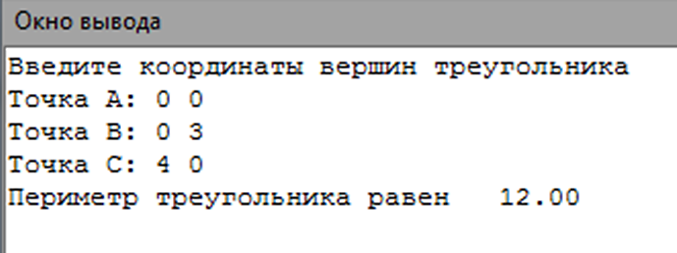
Задача 5а
Составить программу для вычисления периметра треугольника, заданного координатами своих вершин.
Program Perimetr_Treug;
Var xa, ya, xb, yb, xc, yc, d, p: real;
//процедура вычисления длины отрезка
Procedure Dlina (x1, y1, x2, y2: real; var dl: real);
begin
dl:=sqrt((x1-x2)*(x1-x2)+(y1-y2)*(y1-y2));
end;
Begin //основная программа
writeln('Введите координаты вершин треугольника');
write('Точка A: '); readln(xa, ya);
write('Точка B: '); readln(xb, yb);
write('Точка C: '); readln(xc, yc);
Dlina(xa, ya, xb, yb, d); p:=d;
Dlina(xa, ya, xc, yc, d); p:=p+d;
Dlina(xc, yc, xb, yb, d); p:=p+d;
writeln('Периметр треугольника равен', p:8:2);
End.

Slide 18
Задача 5б
Составить программу для вычисления периметра треугольника, заданного координатами своих вершин.
Длина отрезка AB по координатам его концов:
y_{B}
B(x_{B,}y_{B})
$$d=\sqrt{{(XA−XB)}^{2}+{(YA−YB)}^{2}}$$
y_{A}
A(x_{A,}y_{A})
x_{A}
x_{B}
Функция для вычисления длины отрезка:
Function Dlina (x1, y1, x2, y2: real): real;
begin
Dlina:=sqrt((x1-x2)*(x1-x2)+(y1-y2)*(y1-y2));
end;

Slide 19
Задача 5б
Составить программу для вычисления периметра треугольника, заданного координатами своих вершин.
Program Perimetr_Treug;
Var xa, ya, xb, yb, xc, yc, p: real;
//функция вычисления длины отрезка
Function Dlina (x1, y1, x2, y2: real): real;
begin
Dlina:=sqrt((x1-x2)*(x1-x2)+(y1-y2)*(y1-y2));
end;
Begin //основная программа
writeln('Введите координаты вершин треугольника');
write('Точка A: '); readln(xa, ya);
write('Точка B: '); readln(xb, yb);
write('Точка C: '); readln(xc, yc);
p := Dlina(xa,ya,xb,yb) + Dlina(xa,ya,xc,yc) +
Dlina(xc,yc,xb,yb);
writeln('Периметр треугольника равен', p:8:2);
End.

Slide 20
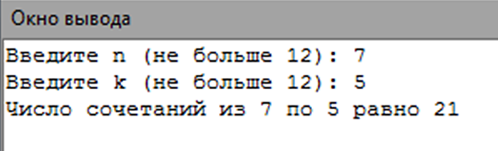
Задача 6
Составить программу для вычисления числа сочетаний из n по k.
В комбинаторике набор k элементов, выбранных из данного множества, содержащего n различных элементов, называется сочетанием из n по k. Значение этой величины вычисляется по формуле:
Program Sochetanie;
Var c, n, k: integer;
Function F(x: integer): integer; //функция факториал
var i, p: integer; //локальные переменные
begin
p:=1;
for i:=1 to x do p:=p*i;
F:=p //значение функции
end;
Begin //основная программа
write ('Введите n (не больше 12): '); readln (n);
write ('Введите k (не больше 12): '); readln (k);
C := F(n) div F(k) div F(n-k);
writeln ('Число сочетаний из ', n,' по ', k,' равно ', c)
End.

